Slide 1
Púšte a polopúšte
Ondrej Pribula V.OA

Slide 2
Púšte a polopúšte
zaberajú 21% zemského povrchu.
sú medzi 20. a 30. rovnobežkou na oboch pologuliach, najviac v Afrike, Ázii a Austrálii
veľmi teplo, nedostatok zrážok (menej než 250 mm ročne) , vetry - pasáty - ešte viac vysušujú územia.
počas dňa teplota nad 48 °C, v noci občas mrzne
povrch púšte tvorí piesok, štrk a kamenie.

Slide 3
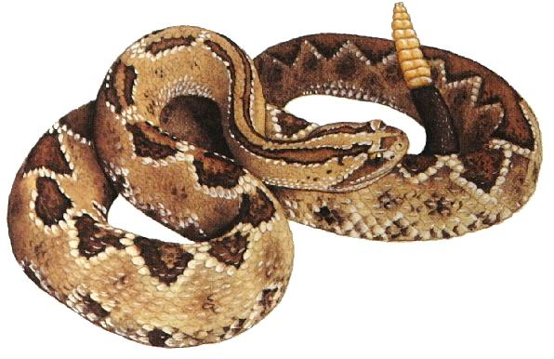
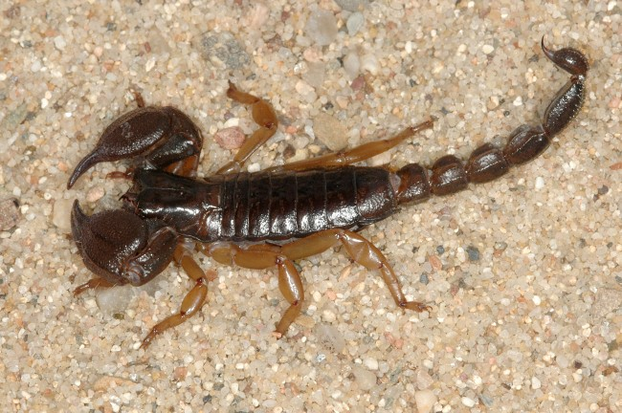
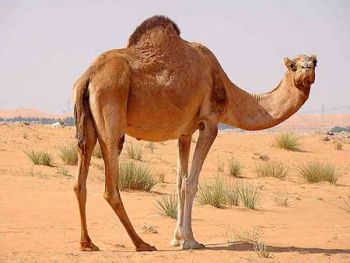
Živočíchy na púšti a polopúšti
Sú to viac nočné zvieratá - vyhnú denným teplotám, prípadne sú stavbou tela prispôsobené životu v púšti.
Typické sú hady, a drobné hlodavce. Napríklad: Štrkáč rožkatý , púštna líška ,škorpióny ,surikaty ,africký zlatokrt

Slide 4
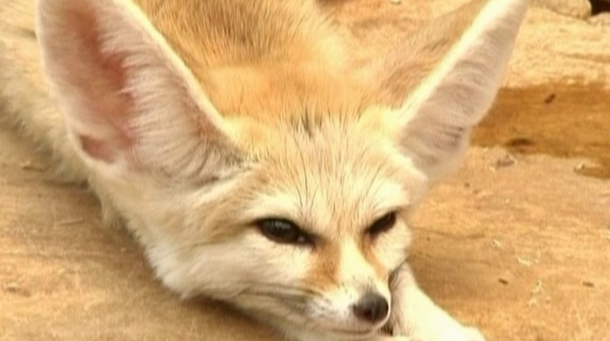
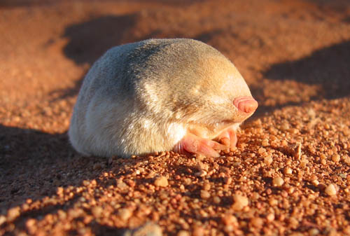
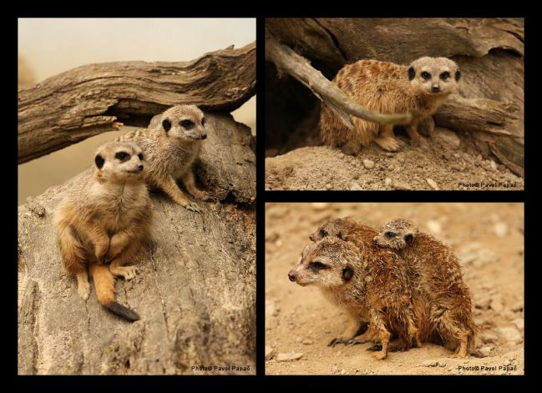

Slide 5
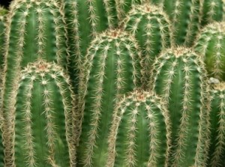
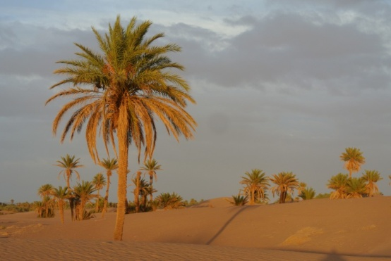
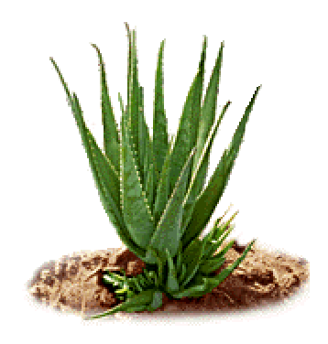
Rastliny na púšti a polopúšti
Rastlinstvo púšte je obmedzené zrážkami.

Slide 6
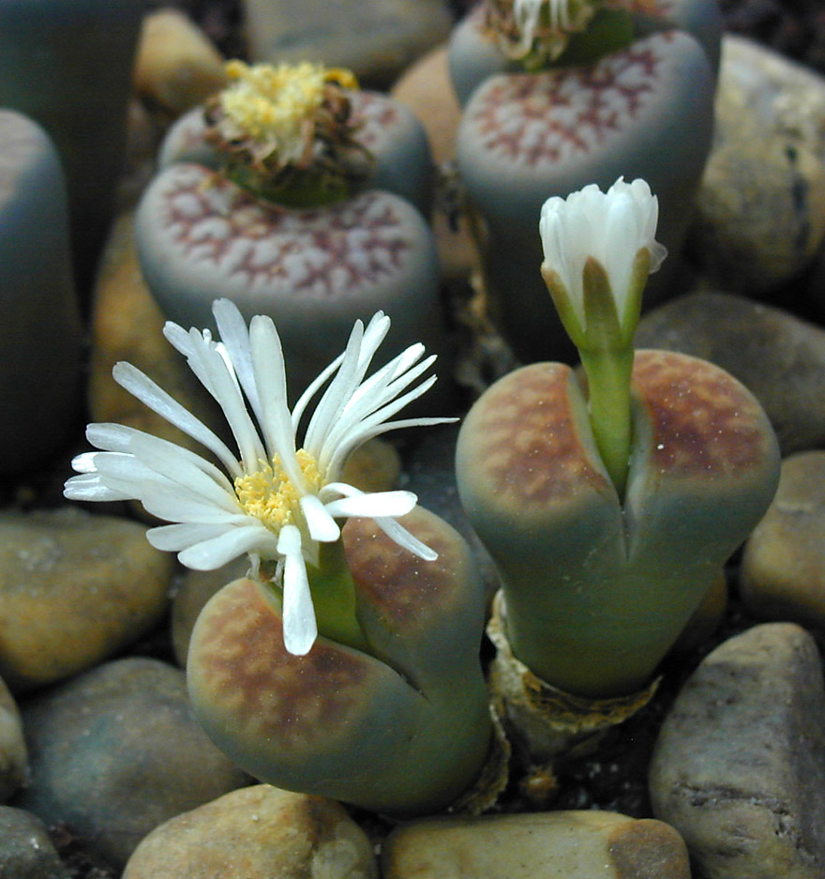
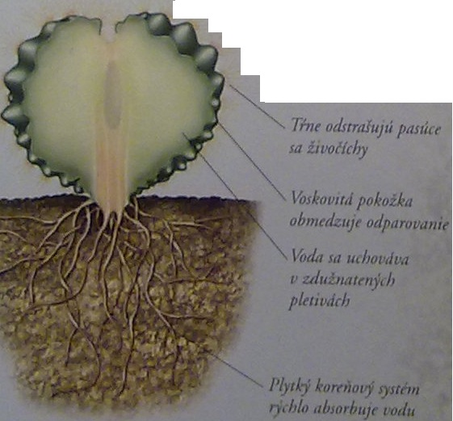
Živé kamene
Voda sa uchováva v zdužnatených pletivách, preto má živý kameň veľkú a tučnú stonku.
Kvet mu vyrastá len zriedka, a to je vtedy keď naprší, rýchlo vykvitne pestrým kvetom, aby prilákal opeľovačov.

Slide 7
Ďakujem za pozornosť

